Slide 1
LES TELLINES
Agathe
2017-2018

Slide 2
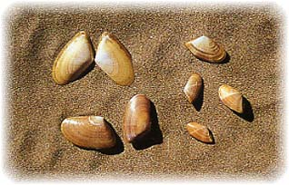
La telline est un coquillage bivalve, apparentée à la famille des moules.
Elle est aussi surnommée « haricot de mer »

Slide 3
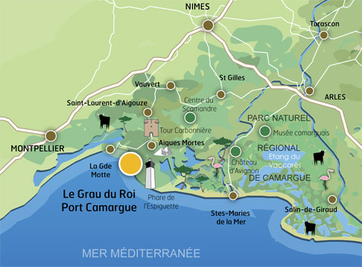
Où la trouve t-on?
On peut la trouver sur la côte Atlantique, mais aussi sur les côtes bretonnes et en méditerranée au Grau du roi…

Slide 4
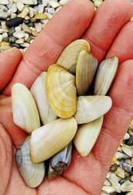
Quelle est sa taille et forme?
La telline peut mesurer jusqu’à 3 centimètres.
La telline est un triangle allongé aux bords finement dentelés, sa coquille peut être tintée de rose claire, de orange très claire; et l’intérieur est violet foncé.

Slide 5
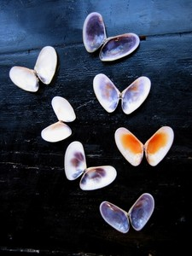
Comment est-elle?
Fermée, elle ressemble à un haricot,
Ouverte, elle ressemble à un papillon

Slide 6
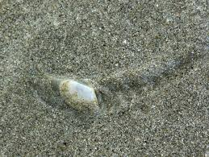
Comment vit-elle ?
Elle vit principalement dans le sable fin et propre.
Elle se nourrit en filtrant ce sable.

Slide 7
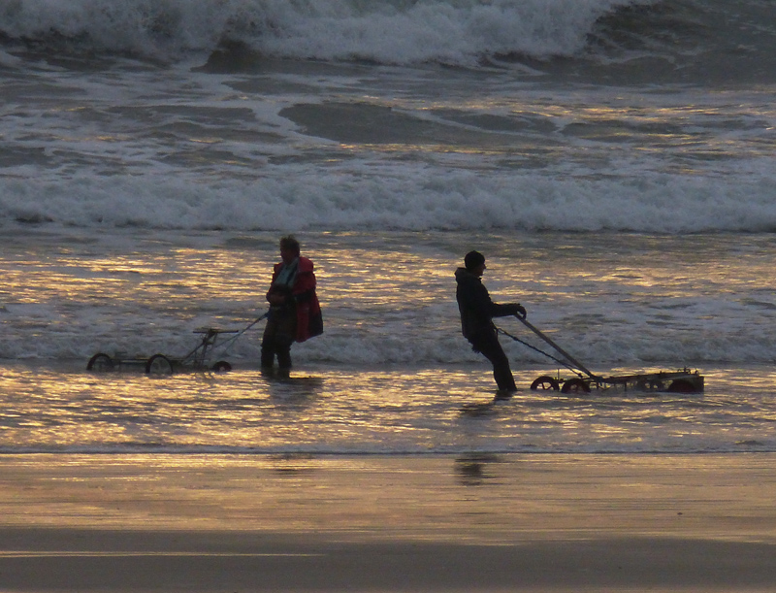
Comment la ramasse t-on?
On ramasse la telline sous le sable en bordure de côte et jusqu’à 200 mètres de profondeur.
On la ramasse avec un tellinier (grand râteau grillagé)
et on peut aussi la ramasser à la main.

Slide 8
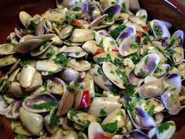
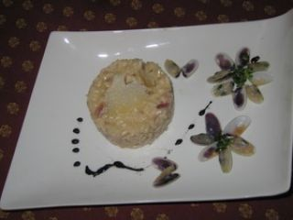
Comment on la cuisine?
On peut la cuisiner de différentes manières :
à la marinière, après l’avoir ouvert à chaud,
avec une persillade,
en salade avec de la vinaigrette citronnée,
en sauce tomate relevée
ou sautée à la poêle
Etc…

